Slide 1
Reinforcement Learning-based Vehicle Simulation in CarMaker Environment
CarMaker 환경에서의 강화학습 기반 차량 시뮬레이션
지도교수: 최종은
저자: 한재웅

Slide 2
<목차>
1.1 Title Title Title
1. 지난 발표 요약
Subtitle Subtitle Subtitle
1.1 데이터 송수신
1.1.1 제목
1.1.2 제목
1.2 제목
1.2.1 제목
1.2.2 제목
2. 진행 상황
2.1 제목
2.1.1 제목
2.1.2 제목
2.2 제목
2.2.1 제목
2.2.2 제목
CarMaker 환경에서의 강화학습 기반 차량 시뮬레이션
2

Slide 3
<목차>
1.1 Title Title Title
1. 지난 발표 요약
Subtitle Subtitle Subtitle
1.1 데이터 송수신
1.2 테스트 시나리오 제작
2. 강화학습 환경 제작 및 학습 진행
1.2 제목
1.2.1 제목
1.2.2 제목
2. 진행 상황
2.1 제목
2.1.1 제목
2.1.2 제목
2.2 제목
2.2.1 제목
2.2.2 제목
CarMaker 환경에서의 강화학습 기반 차량 시뮬레이션
2

Slide 4
<목차>
1. 지난 발표 요약
1. 지난 발표 요약
1.1 데이터 송수신
1.1 데이터 송수신
1.2 테스트 시나리오 제작
2. 강화학습 환경 제작 및 학습 진행
1.2 제목
1.2.1 제목
1.2.2 제목
2. 진행 상황
2.1 제목
2.1.1 제목
2.1.2 제목
2.2 제목
2.2.1 제목
2.2.2 제목
CarMaker 환경에서의 강화학습 기반 차량 시뮬레이션
2

Slide 5
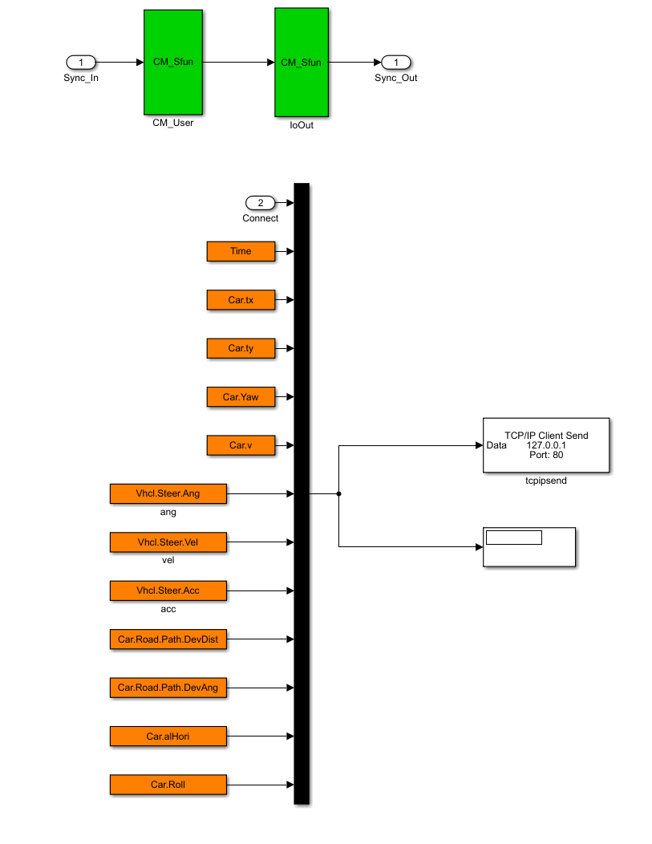
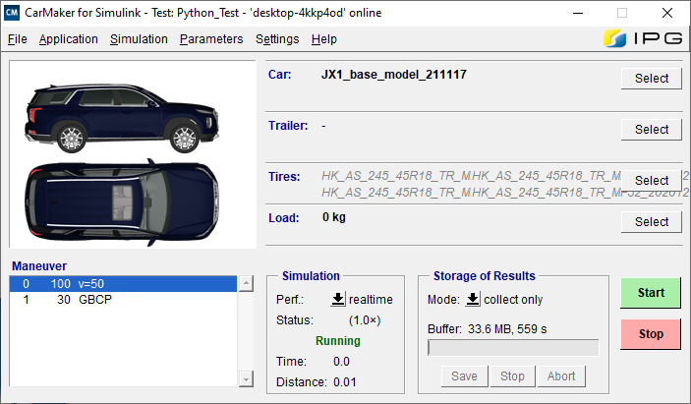
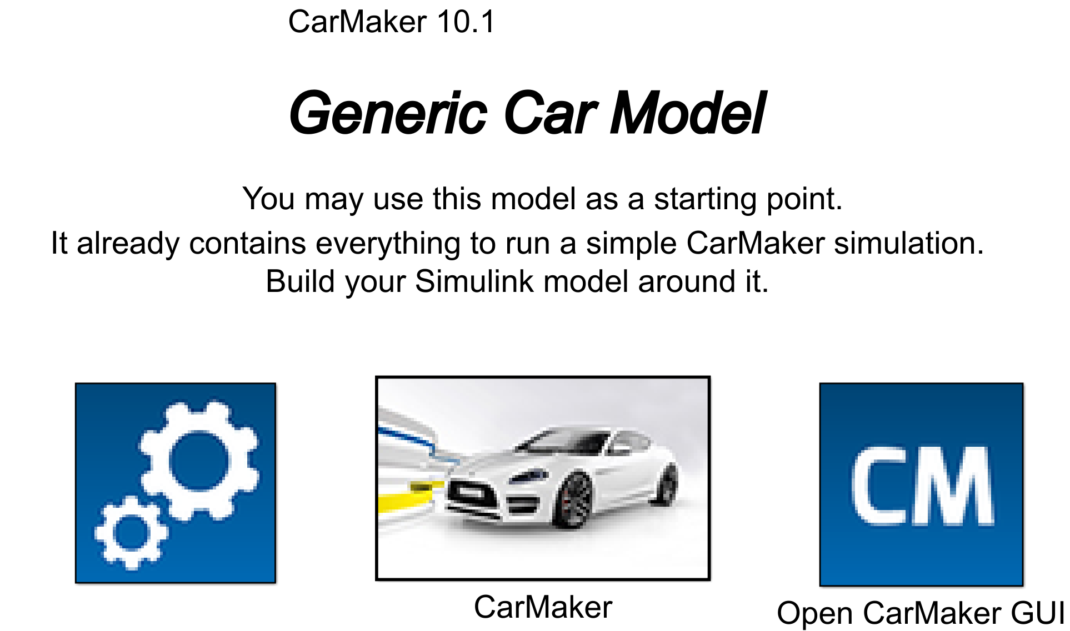
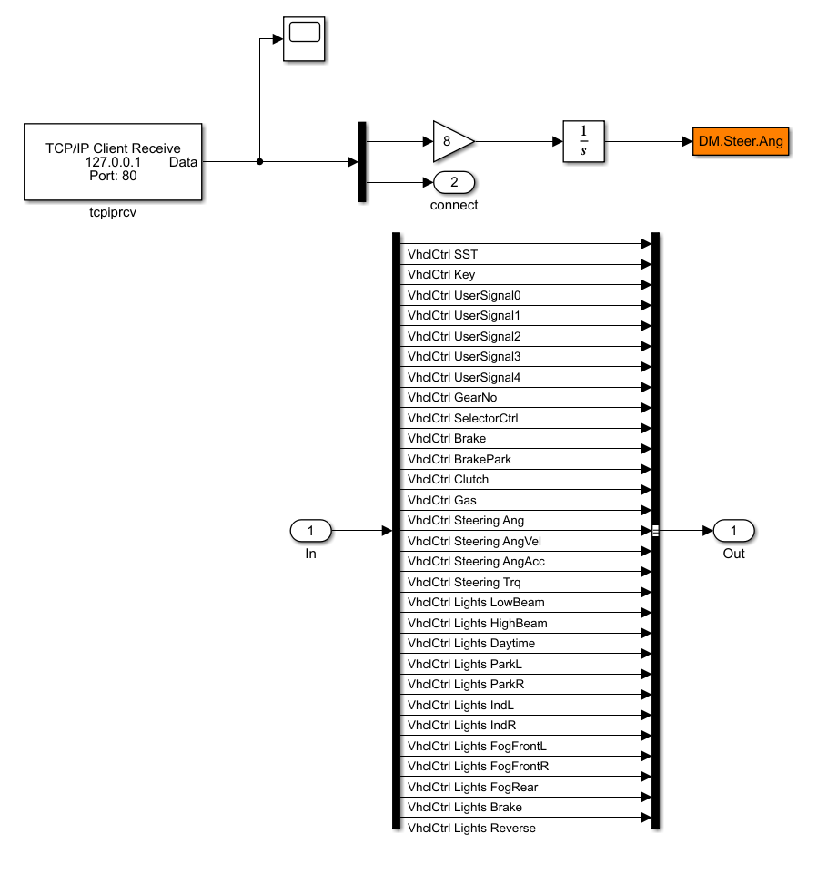

<목차>
1.1 데이터 송수신
1. CarMaker 강화 학습 환경 제작
CarMaker – Simulink – Python 데이터 송수신
1.1 데이터 송수신
1.2 강화학습 환경 제작
2. 테스트 시나리오 선정
1.1 테스트 시나리오
1.2 테스트 시나리오 평가 기준
3. 학습 결과 및 결과 분석
<CarMaker>
<Simulink>
< Simulink - TCP/IP Send>
3.1 시나리오별 학습 결과
3.2 IPG Driver와의 성능 비교
2.1.1 제목
2.1.2 제목
4. 추가연구
4.1 Hierarchical RL 방법론 적용
4.2 테스트 시나리오 추가 적용
<Simulink TCP/IP Receive>
<Python>
CarMaker 환경에서의 강화학습 기반 차량 시뮬레이션
2

Slide 6
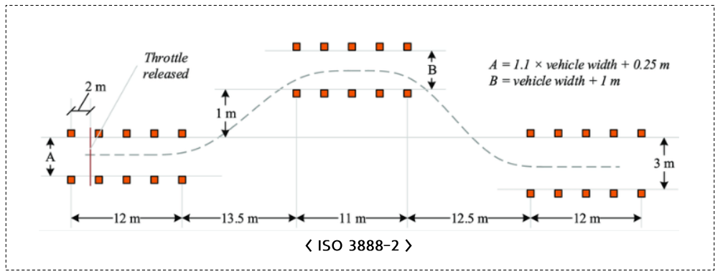
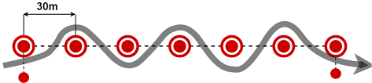
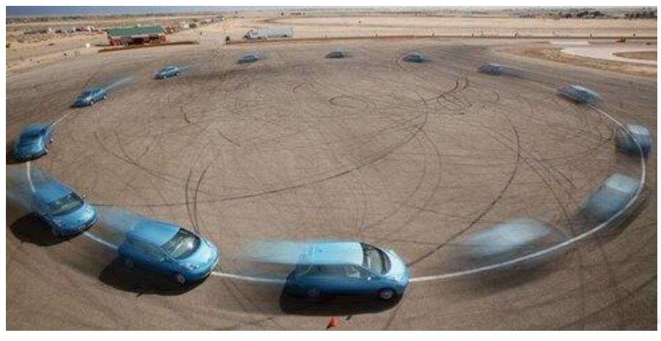
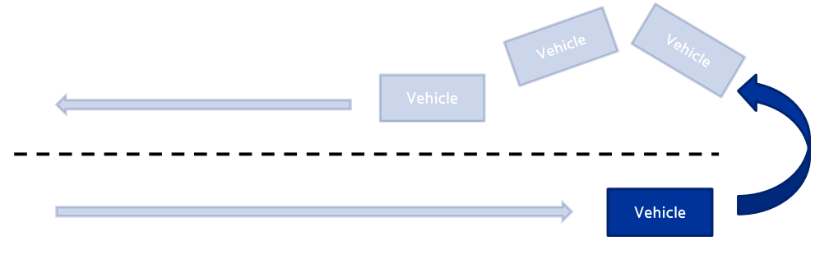
<목차>
1. 지난 발표 요약
1. 지난 발표 요약
1.2 테스트 시나리오 제작
1.1 데이터 송수신
1) Lane Change (ISO)
2) SLALOM
1.2 테스트 시나리오 제작
2. 강화학습 환경 제작 및 학습 진행
1.2 제목
1.2.1 제목
https://pdfs.semanticscholar.org/1af3/ca8f38ea45956a8fbf3399cbc43b1c0370b6.pdf
1.2.2 제목
2. 진행 상황
2.1 제목
3) UTurn
4) CRC (정상원선회)
2.1.1 제목
2.1.2 제목
2.2 제목
2.2.1 제목
2.2.2 제목
CarMaker 환경에서의 강화학습 기반 차량 시뮬레이션
2

Slide 7
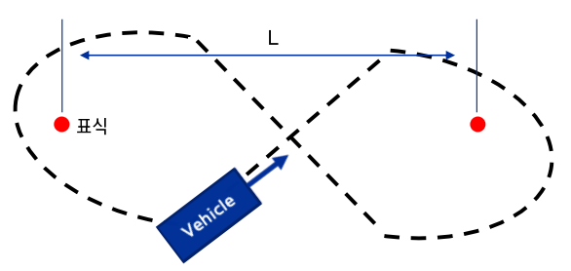
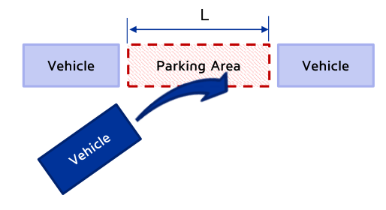
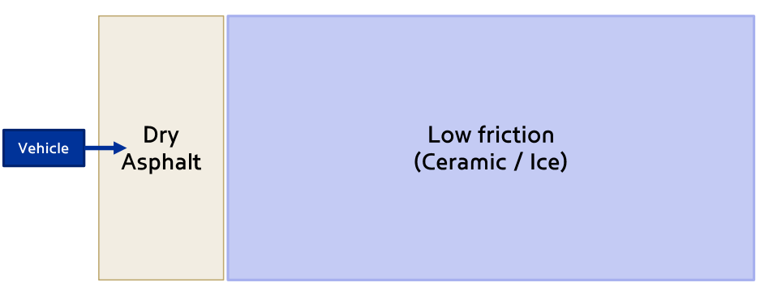
<목차>
1. 지난 발표 요약
1. 지난 발표 요약
1.2 테스트 시나리오 제작
1.1 데이터 송수신
5) 8자 선회반복
6) Parking Scenario
1.2 테스트 시나리오 제작
2. 강화학습 환경 제작 및 학습 진행
1.2 제목
1.2.1 제목
1.2.2 제목
2. 진행 상황
2.1 제목
7) 카운터 스티어
2.1.1 제목
2.1.2 제목
2.2 제목
2.2.1 제목
2.2.2 제목
CarMaker 환경에서의 강화학습 기반 차량 시뮬레이션
2

Slide 8
<목차>
2. 진행 상황
1. 지난 발표 요약
1.1 강화학습 환경 제작
1.1 데이터 송수신
1.2 테스트 시나리오 제작
2. 진행 상황
2.1 강화학습 환경 제작
2.2
1.2.2 제목
2. 진행 상황
2.1 제목
2.1.1 제목
2.1.2 제목
2.2 제목
2.2.1 제목
2.2.2 제목
카메이커 어쩌구에 관한 연구
2

Slide 9
<목차>
2. 진행 상황
1. 지난 발표 요약
1.1 강화학습 환경 제작
1.1 데이터 송수신
1.2 테스트 시나리오 제작
2. 진행 상황
2.1 강화학습 환경 제작
2.2
1.2.2 제목
2. 진행 상황
2.1 제목
2.1.1 제목
2.1.2 제목
2.2 제목
2.2.1 제목
2.2.2 제목
카메이커 어쩌구에 관한 연구
2

Slide 10
1.1 Title Title Title
Subtitle Subtitle Subtitle
카메이커 어쩌구에 관한 연구
2

